Slide 1
MeetHere 场馆预约网站
成员： 陈帆 项逸雯
甘丽蓉 杨晓妍

Slide 2
目录 CONTENT
介绍 & DEMO
单元测试
系统测试
性能测试

Slide 3
分工
介绍 & DEMO
小组成员： 陈帆、甘丽蓉、项逸雯、杨晓妍
前端开发、系统测试、性能测试： 项逸雯、杨晓妍
后端开发、单元测试、接口测试： 陈帆、甘丽蓉

Slide 4
DEMO
介绍 & DEMO

Slide 5
设计思想
代码静态分析：静态分析工具
代码动态测试：设计测试用例 & 覆盖度测试
相关测试工具
① 代码静态分析：
FingBugs plugin
② 代码动态测试：
Junit Jacoco
后端&单元测试

Slide 6
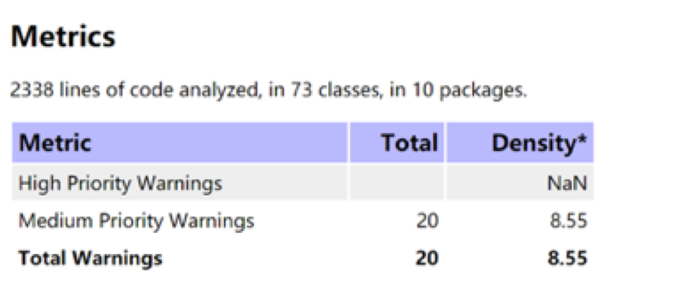
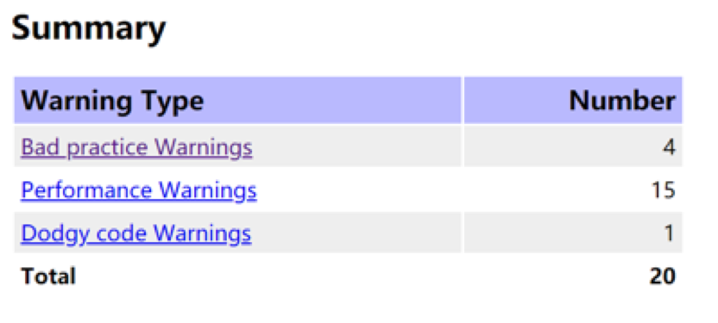
解决的关键问题（二）
通过静态测试工具，发现以下问题
后端&单元测试
Bad practice：常见代码错误,序列化错误,用于静态代码检查时进行缺陷模式匹配
Performance：运行时性能问题，如由变量定义,方法调用导致的代码低效问题。
Dodgy code：不符合规范的代码，如在try/catch块中捕获异常，但是异常没有在try语句中抛出而没有明确的被捕获、整形数除法强制转换为double或者float类型等

Slide 7
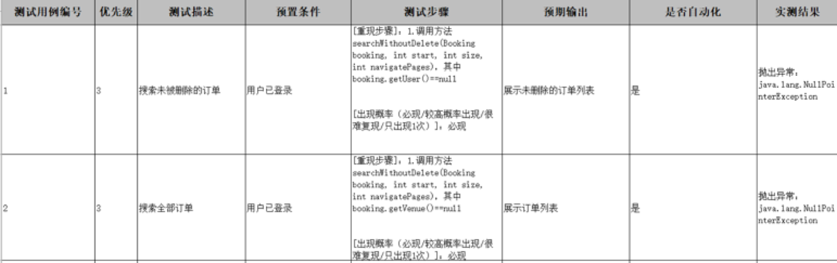
解决的关键问题（二）
通过单元测试，发现以下问题
测试输入含有边界值时，服务器出现空指针异常
后端&单元测试

Slide 8
测试结果
代码静态分析
修复了 high priority 的静态bug
代码动态测试
达到 Jacoco 分支覆盖度60%
达到指令覆盖80%
后端&单元测试

Slide 9
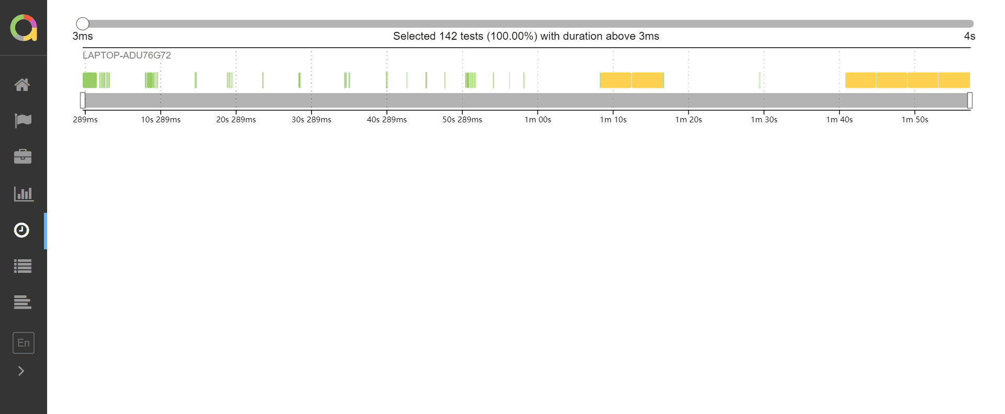
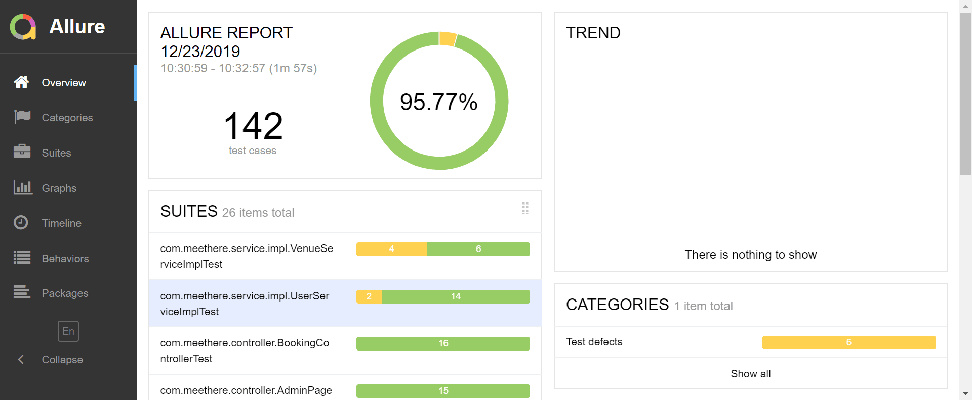
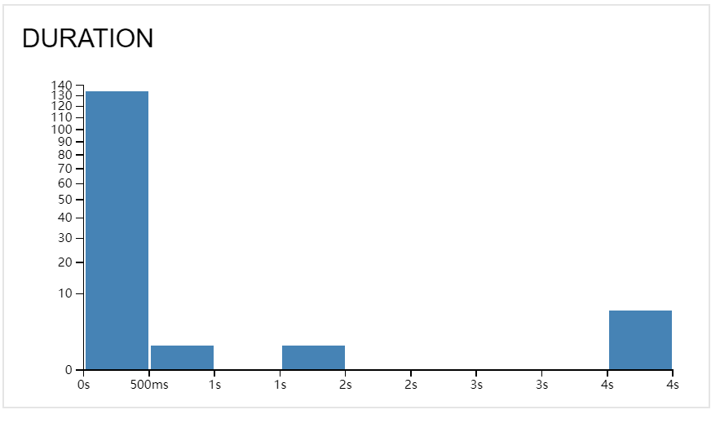
测试结果
Allure报告
后端&单元测试

Slide 10
解决的关键问题（三）
通过系统测试，发现以下问题
配置路径错误
数据库缺陷
模态框提示信息不准确
非法输入值
系统测试

Slide 11
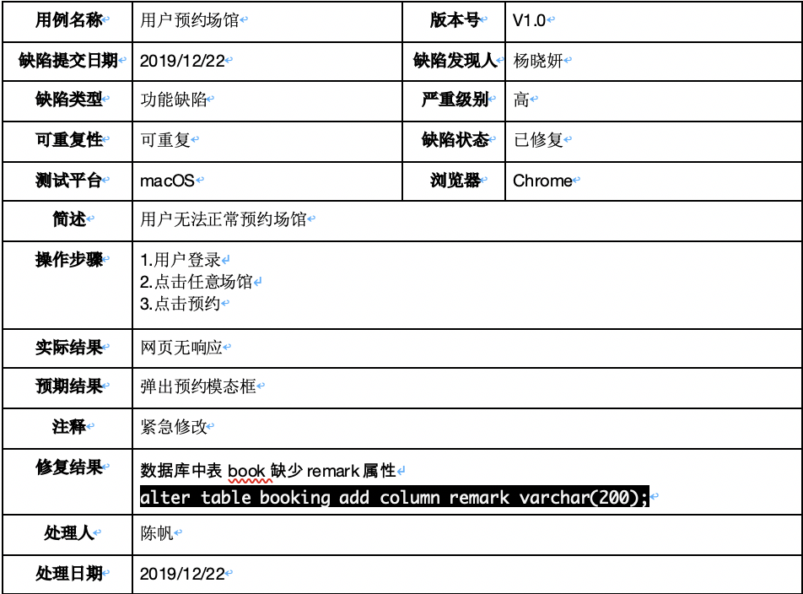
缺陷报告
通过缺陷报告管理软件缺陷，显示软件修复流程
系统测试

Slide 12
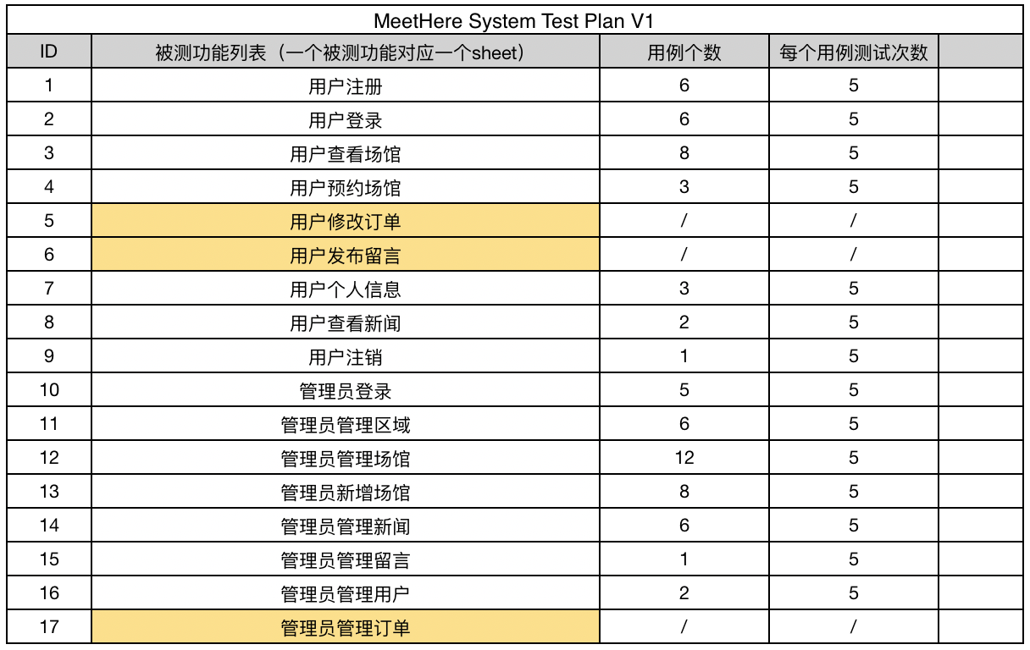
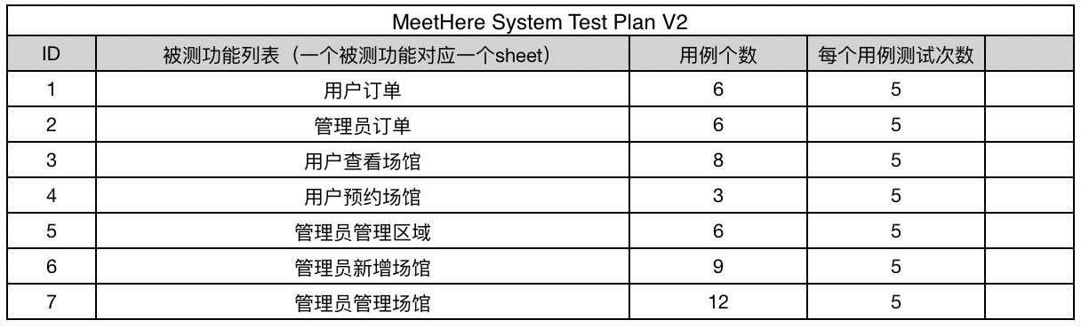
系统测试计划
二个迭代版本
共173个测试用例
实现系统功能全覆盖
系统测试

Slide 13
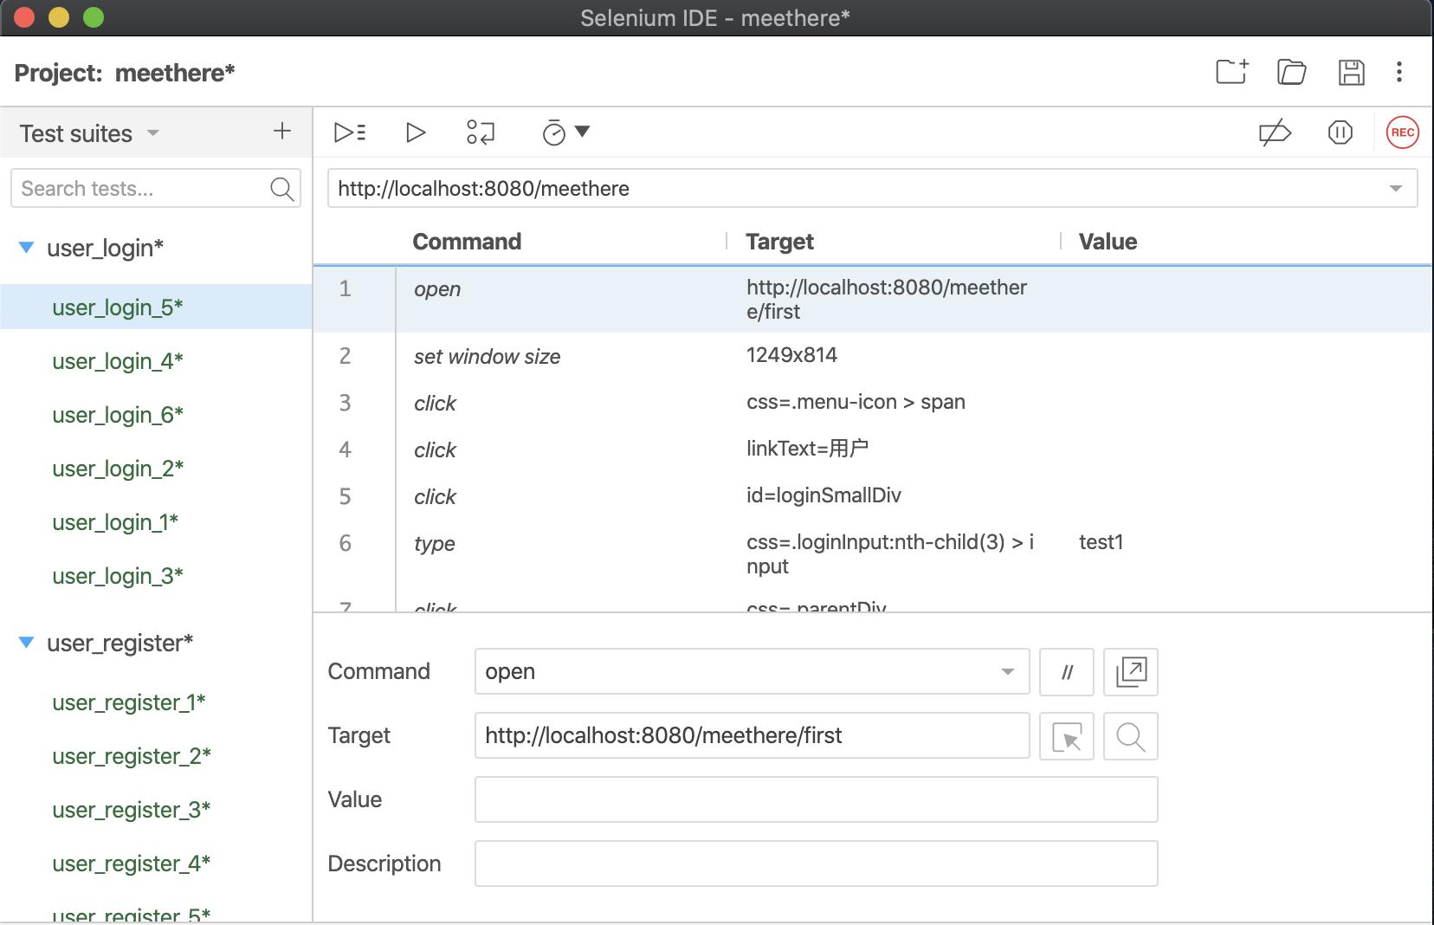
系统测试自动化
selenium IDE
系统测试

Slide 14
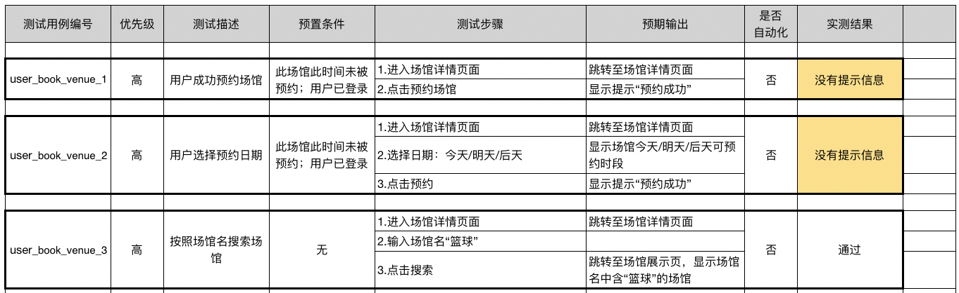
系统测试设计报告
被测用例分类
详细测试步骤
系统测试

Slide 15
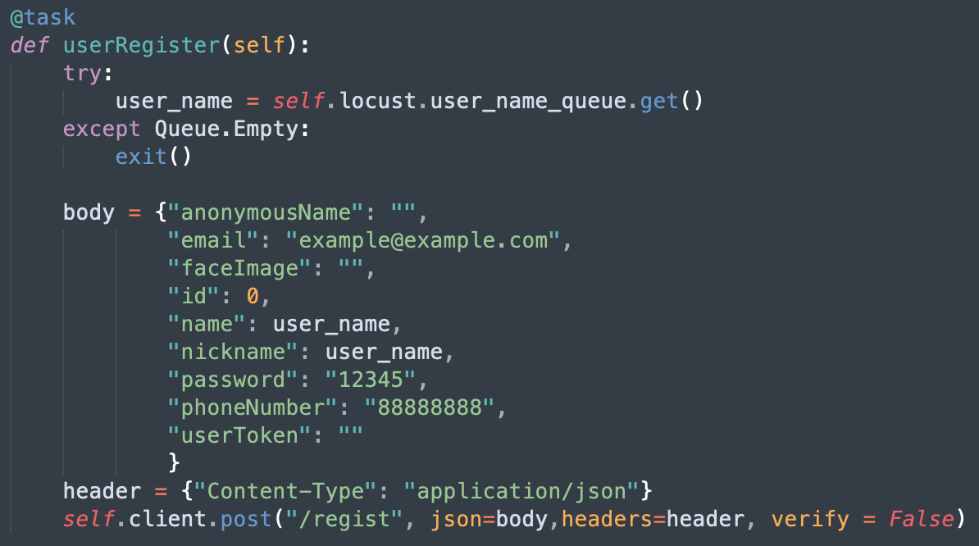
独立场景设计
12个独立场景
覆盖核心功能
性能测试

Slide 16
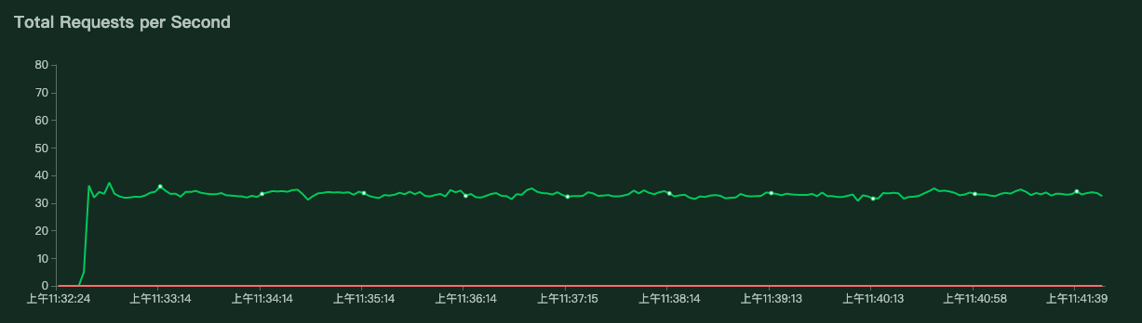
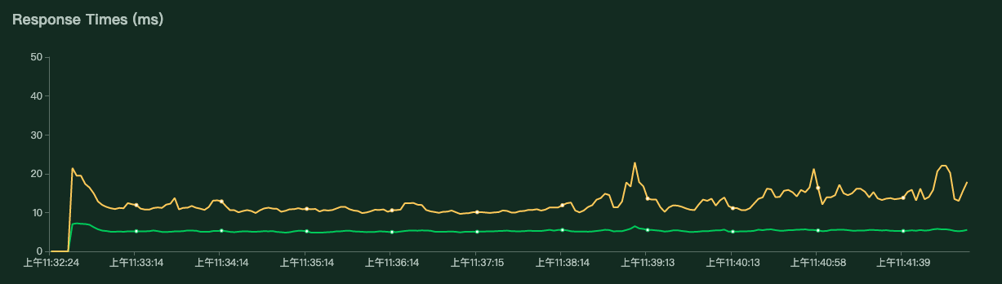
独立场景测试结果
Locust
每秒请求次数 > 30
性能测试
响应时间 < 0.02s

Slide 17
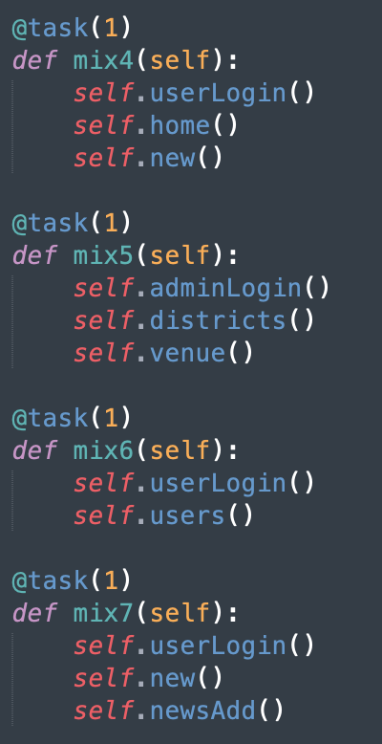
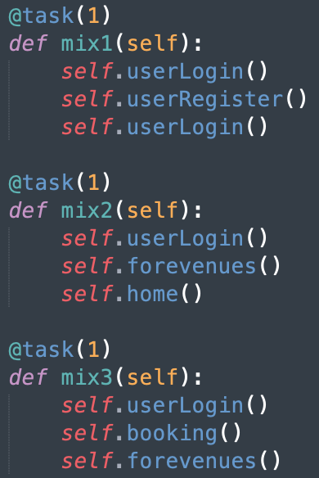
混合场景设计
七个混合场景
串行执行常用流程
性能测试

Slide 18
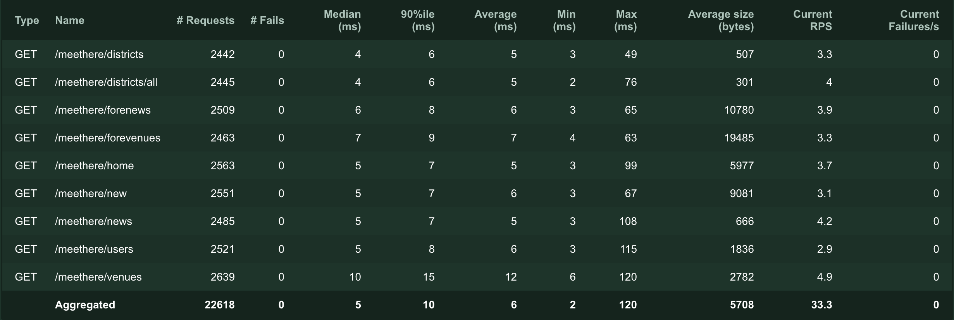
混合场景测试结果
Locust
执行不同的操作流程
测试结果为请求成功率率百分之百，响应时间为6ms上下。
性能测试

Slide 19
THANKS

